Slide 1
Возмещение затрат работодателям на заработную плату при трудоустройстве безработных граждан в Республике Алтай в 2022 году
Министерство труда, социального
развития и занятости населения
Республики Алтай
mintrud@mt04.ru

Slide 2
Постановление Правительства РФ от 13 марта 2021 года № 362 «О государственной поддержке юридических лиц, включая некоммерческие организации, и индивидуальных предпринимателей в целях стимулирования занятости отдельных категорий граждан» (Постановление Правительства РФ от 18 марта 2022 года № 398)
Предоставление субсидии осуществляется Фондом социального страхования по истечении следующих периодов (3 МРОТ, увеличенных на сумму страховых взносов в государственные внебюджетные фонды и районный коэффициент):
1 МРОТ по истечении 1 месяца работы трудоустроенного безработного гражданина;
1 МРОТ по истечении 3 месяца работы трудоустроенного безработного гражданина;
1 МРОТ по истечении 6 месяца работы трудоустроенного безработного гражданина.
Размер финансового обеспечения на 1 участника (с 1 июня 2022 года):
МРОТ + районный коэффициент + страховые взносы х 3 мес.
15279 +40%+30% = 27807,8 руб. на участн. в месяц (на 3 мес. 83423,4 руб.)
Улаган = 33766,6 руб. на участн. в месяц (на 3 мес. 101299,8 руб.)
Кош-Агач = 37739,2 руб. на участн. в месяц (на 3 мес. 113217,6 руб.)
2
mintrud@mt04.ru

Slide 3
Постановление Правительства РФ от 13 марта 2021 года № 362
Правила предоставления Фондом социального страхования субсидий из бюджета ФСС России юридическим лицам, включая некоммерческие организации, и индивидуальным предпринимателям.
Субсидия предоставляется на частичную компенсацию затрат работодателя на выплату заработной платы при трудоустройстве:
относятся к категории молодежи в возрасте до 30 лет, включая:
- лиц с инвалидностью;
- лиц, которые с даты окончания ВС по призыву не являются занятыми в течение 4 месяцев и более;
- лиц, не имеющих среднего профессионального или высшего образования;
- лиц, которые с даты выдачи им документа об образовании не являются занятыми в течение 4 месяцев и более;
- лиц, освобожденных из учреждений, исполняющих наказание в виде лишения свободы;
- детей-сирот, детей, оставшихся без попечения родителей;
- лиц, состоящих на учете в комиссии по делам несовершеннолетних;
- лиц, имеющих несовершеннолетних детей;
являлись безработными гражданами или гражданами, ищущими работу, зарегистрированными в органах службы занятости и не состоящими в трудовых отношениях;
не имеют работы, не были зарегистрированы в качестве ИП, главы КФК, а также не применяли специальный налоговый режим "Налог на профессиональный доход".
3
mintrud@mt04.ru

Slide 4
Постановление Правительства РФ от 13 марта 2021 года № 362
Условия предоставления субсидии:
наличие государственной регистрации работодателя, осуществленной до 1 января 2022 г.;
2) отсутствие у работодателя на дату направления заявления, неисполненной обязанности по уплате налогов, сборов, страховых взносов, пеней, штрафов и процентов, подлежащих уплате в соответствии с законодательством РФ о налогах и сборах и законодательством об обязательном социальном страховании от несчастных случаев на производстве и профессиональных заболеваний, превышающей 10 тыс. рублей;
3) отсутствие у работодателя на дату направления заявления, просроченной задолженности по возврату в федеральный бюджет субсидий;
4) работодатель на дату направления заявления не находится в процессе реорганизации, ликвидации, в отношении работодателя не введена процедура банкротства, а работодатели, являющиеся ИП, не прекратили деятельность в качестве индивидуального предпринимателя;
5) отсутствие в реестре дисквалифицированных лиц (руководителя, гл. бухгалтера);
6) трудоустройство работодателем граждан на условиях полного рабочего дня с учетом режима рабочего времени, установленного правилами внутреннего трудового распорядка работодателя;
7) выплата работодателем заработной платы трудоустроенным гражданам в размере не ниже величины МРОТ;
8) отсутствие у работодателя на дату направления заявления, задолженности по заработной плате;
9) работодатель не является получателем в 2022 году субсидии в соответствии с постановлением Правительства РФ от 27.12.10 г. № 1135 «О предоставлении субсидий из федерального бюджета на государственную поддержку отдельных общественных и иных некоммерческих организаций».
4
mintrud@mt04.ru

Slide 5
Постановление Правительства РФ от 13 марта 2021 года № 362
Для участия в мероприятии необходимо
в федеральную государственную
информационную систему «Единая интегрированная информационная система «Соцстрах»
заявление о
включении
его в реестр
не ранее чем через месяц после даты, с которой трудоустроенный гражданин приступил к исполнению трудовых обязанностей в соответствии с трудовым договором, заключенным с работодателем, но не позднее 15 декабря текущего финансового года
5
mintrud@mt04.ru

Slide 6
Постановление Правительства России от 18 марта 2022г. № 409
В рамках постановления осуществляется финансовое обеспечение затрат работодателей (кроме бюджета):
при организации общественных работ для граждан,
зарегистрированных в органах службы занятости
при организации временного трудоустройства работников организаций, находящихся под риском увольнения (неполный рабочий день, простой, отпуск без сохранения заработной платы)
Размер финансового обеспечения на 1 участника (с 1 июня 2022 года):
МРОТ + районный коэффициент + страховые взносы х 3 мес.
15279 +40%+30% = 27807,8 руб. на участн. в месяц (на 3 мес. 83423,4 руб.)
Улаган = 33766,6 руб. на участн. в месяц (на 3 мес. 101299,8 руб.)
Кош-Агач = 37739,2 руб. на участн. в месяц (на 3 мес. 113217,6 руб.)
6
mintrud@mt04.ru

Slide 7
Итоги реализации в 2022 году
Трудоустроено 165 безработных граждан. Работодателям предоставлены субсидии на общую сумму 14,5 млн. рублей.
27 работников сохранили занятость при организации временного трудоустройства. Работодатели получили субсидию на общую сумму 2,5 млн. рублей.
7
mintrud@mt04.ru

Slide 8
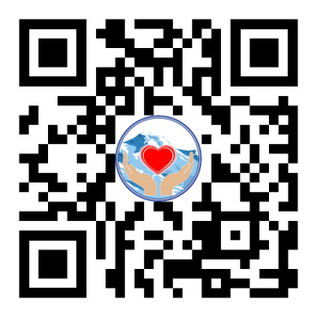
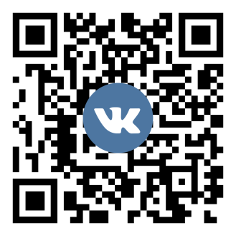
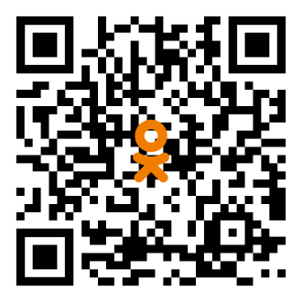
СПАСИБО ЗА ВНИМАНИЕ
Контакты 8 (38822) 4-84-14 mintrud@mt04.ru
8
mintrud@mt04.ru

